Slide 1
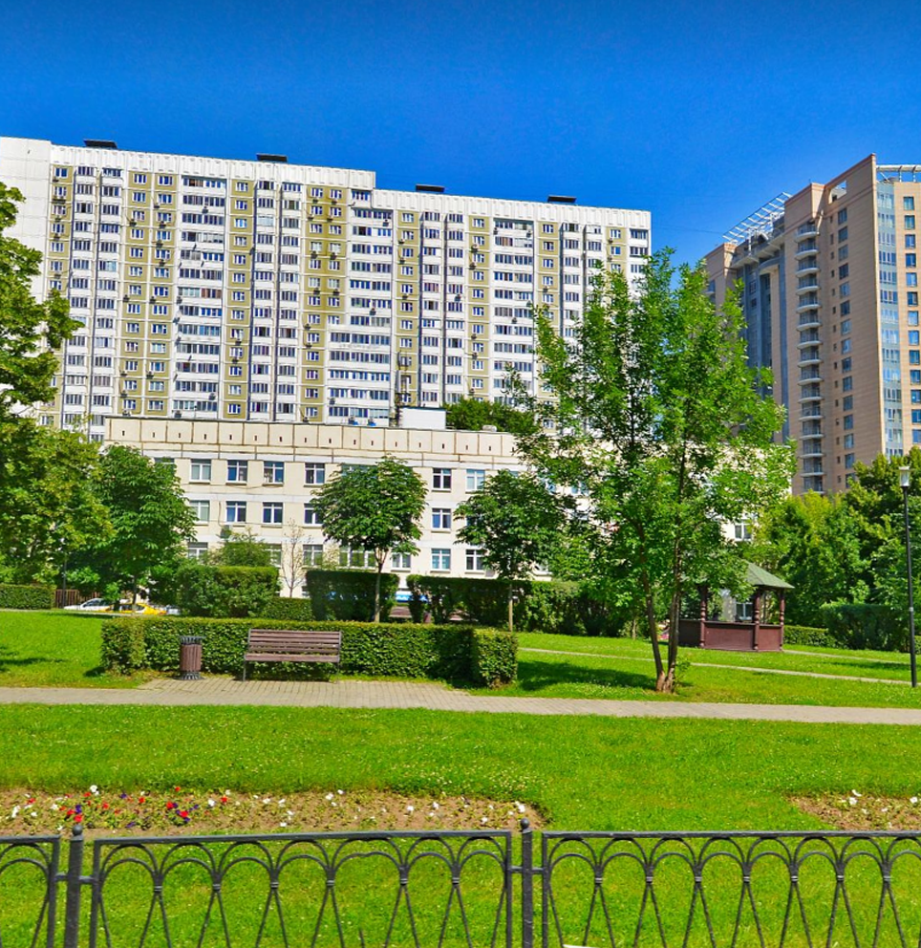
Сведения о результатах деятельности филиала № 1 ГБУЗ «ГП № 209 ДЗМ» за 2024г.
Заведующий филиалом № 1 Зизекалова О.В.

Slide 2
Основные составляющие:
01
02
03
04
Работа поликлиники организована согласно приказу Департамента здравоохранения
города Москвы от 06.04.2016г. № 293 «Об утверждении Методических рекомендаций по реализации
«Московский стандарт поликлиники» и критериев оценки устойчивости его внедрения».
Доступность
Технологичность
Комфорт
Уважение

Slide 3
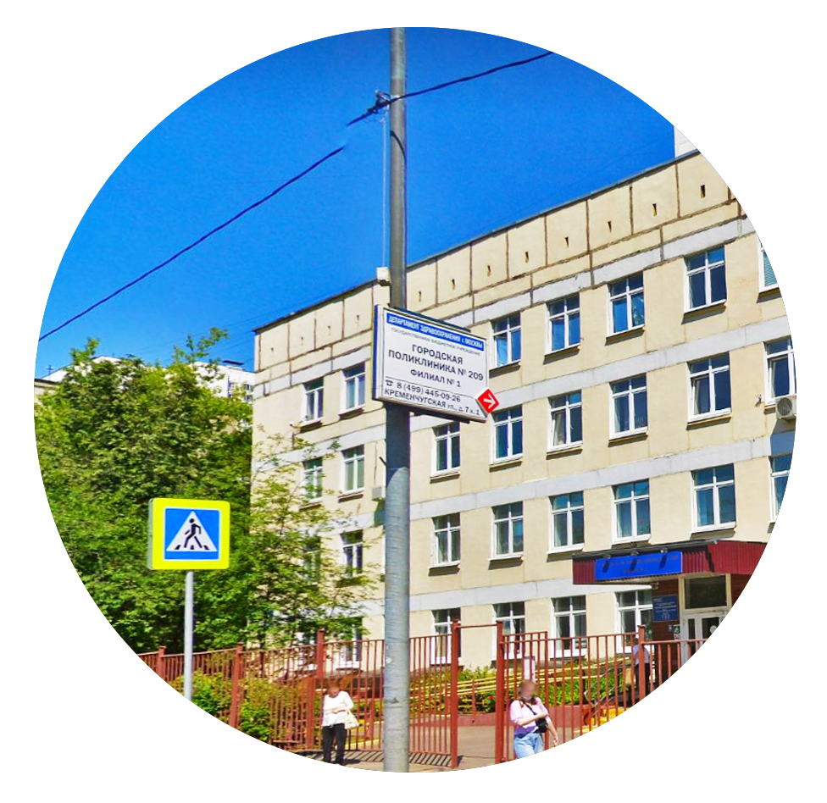
ГБУЗ «ГП № 209 ДЗМ»
Оказывает медицинскую помощь по следующим
профилям:
Терапевтическому
Хирургическому
Кардиологическому
Профилактическому
Дневной стационар терапевтического профиля
медицинская помощь взрослому населению на дому
Кабинеты: эндокринолога, оториноларинголога, офтальмолога, инфекциониста, колопроктолога, аллерголога, пульмонолога, невролога, гастроэнтеролога, физиотерапевтическое лечение, процедурные и прививочные кабинеты, лучевая диагностика, ультразвуковая диагностика.

Slide 4
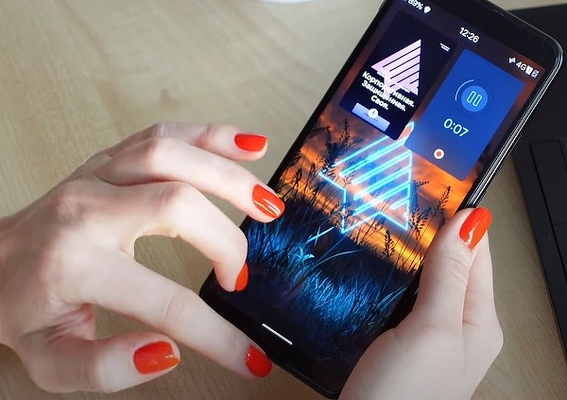
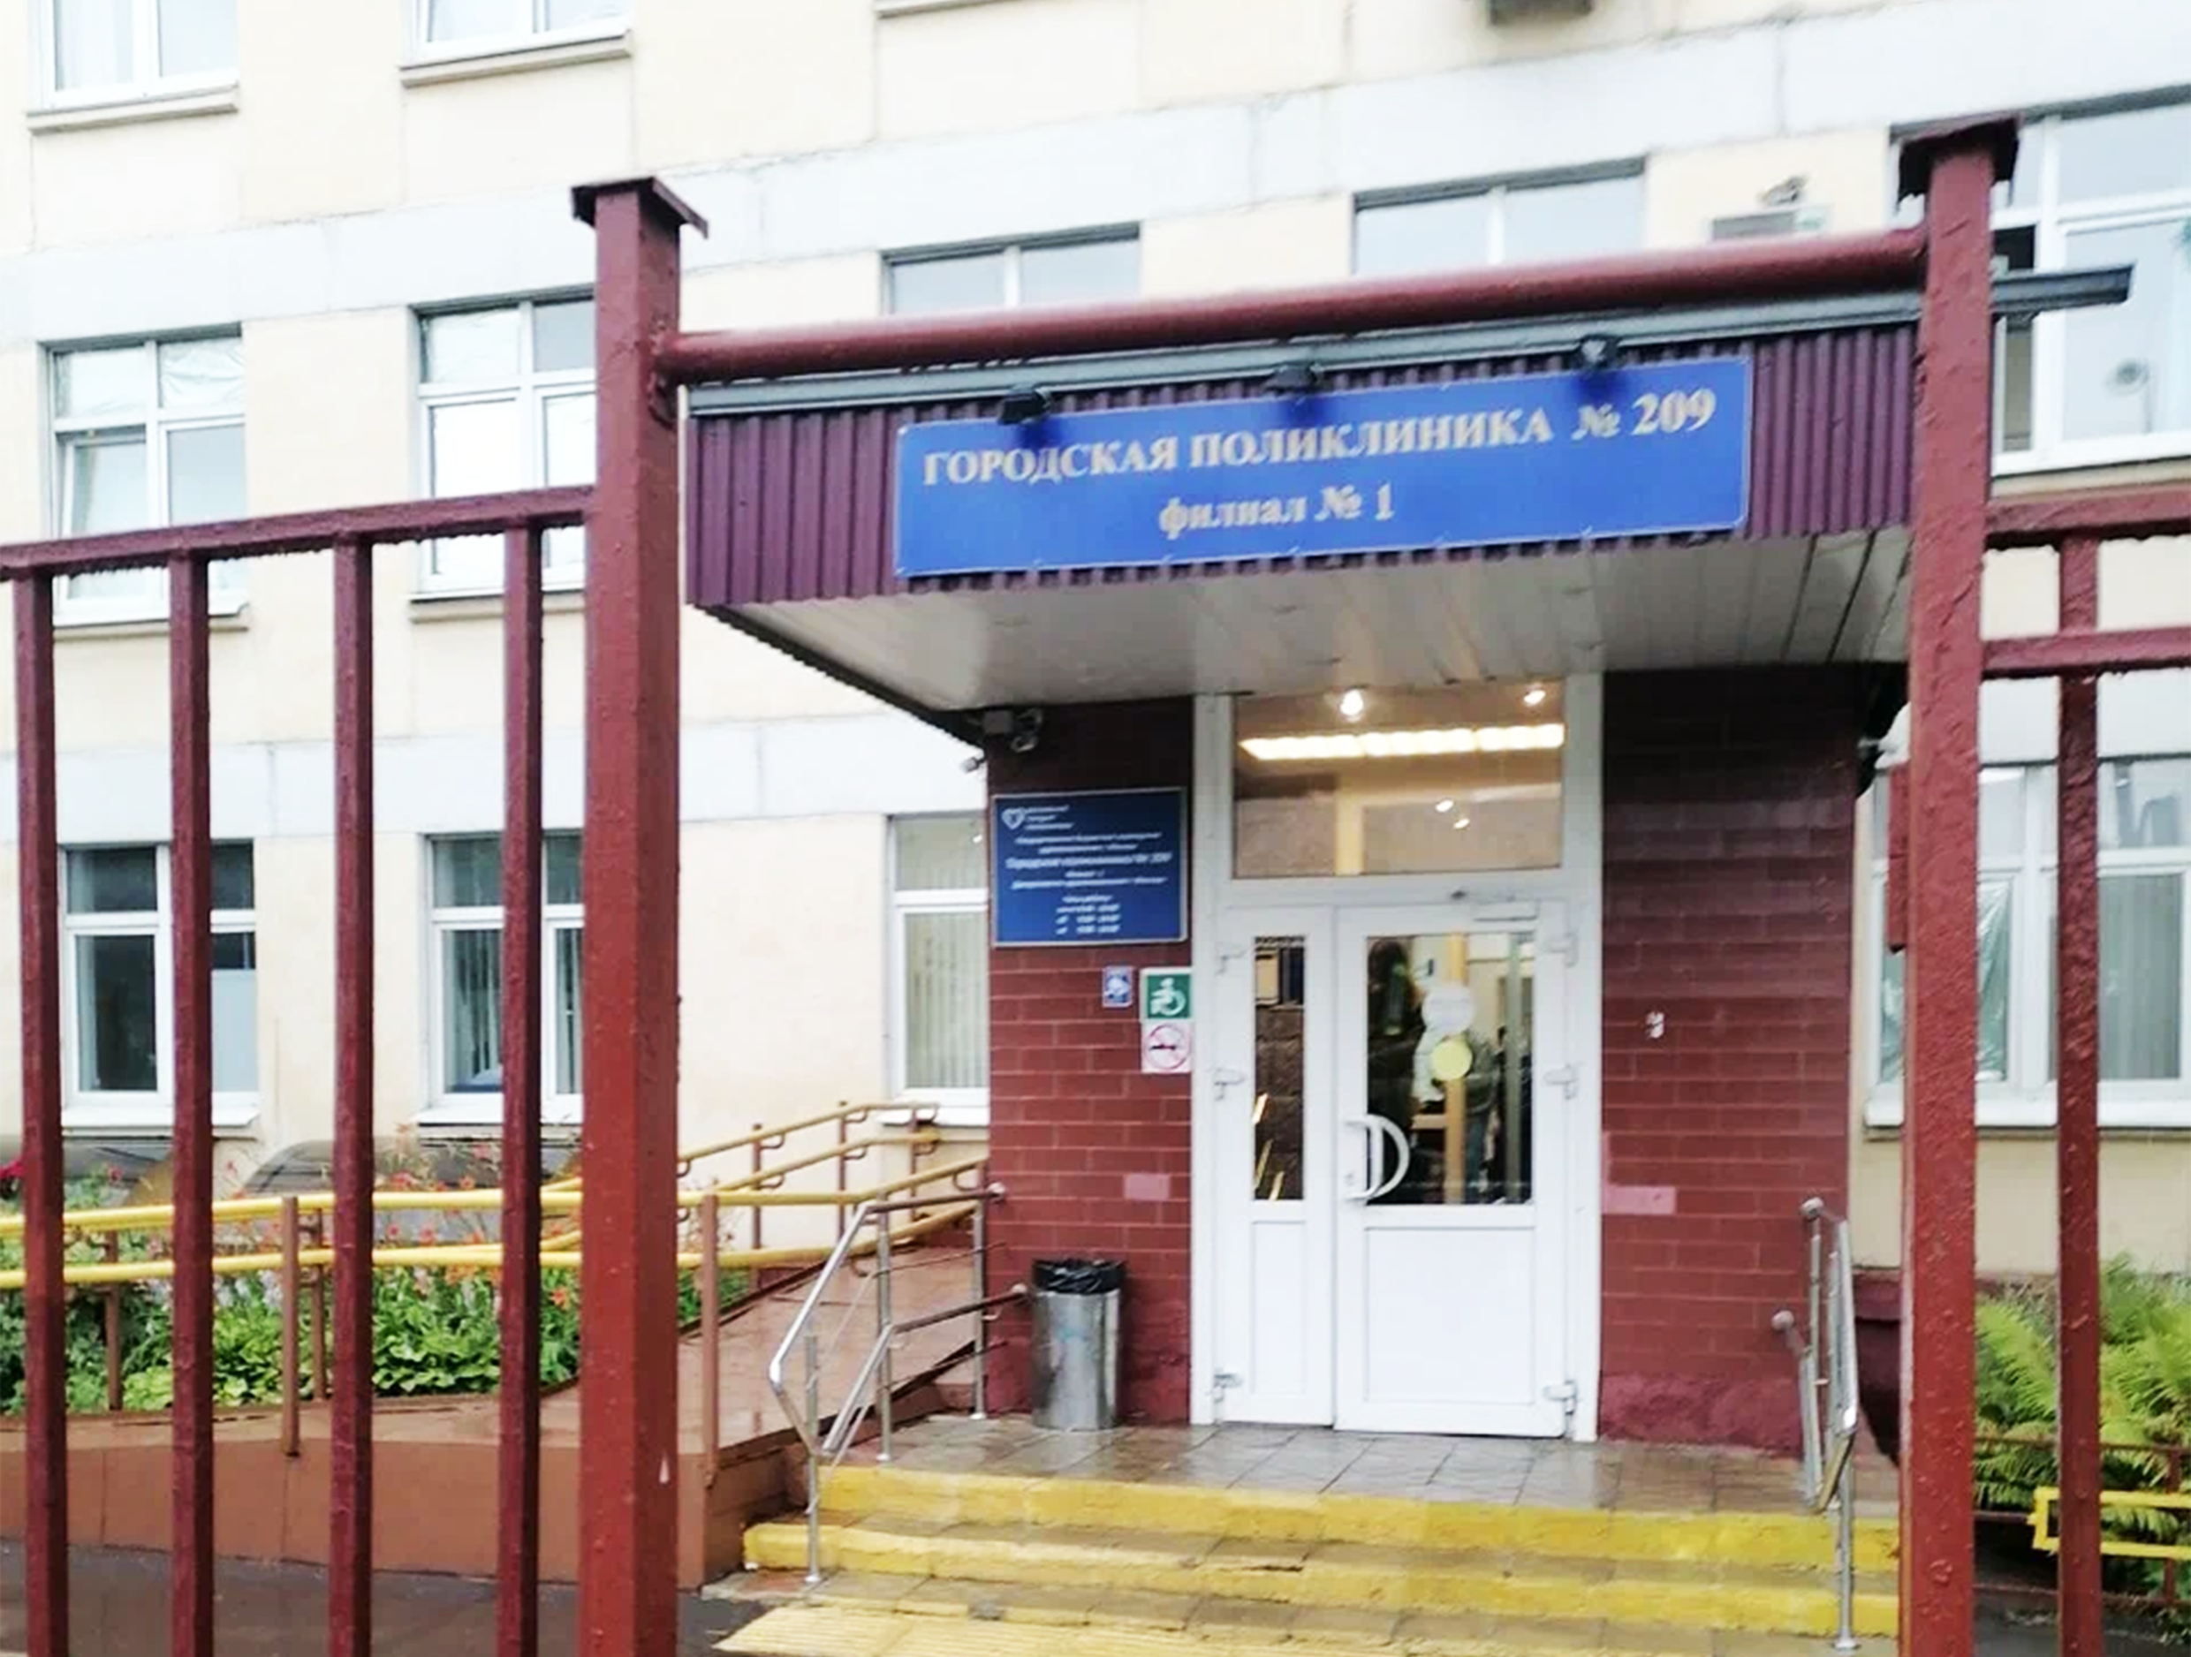
Запись к врачу
Не в поликлинике:
По телефону круглосуточной службы записи
Онлайн в личном кабинете на портале мэра Москвы или на сайте ЕМИАС
Через городской телеграм – бот
В поликлинике:
На медицинском посту
У администратора на стойке регистрации
Через инфомат

Slide 5
Прием пациентов
По предварительной записи:
*при необходимости оказания неотложной или экстренной медицинской помощи;
*при отсутствии свободных интервалов для предварительной записи к врачу-терапевту в пределах горизонта записи;
*по направлению дежурного администратора;
*при обращении пациента, имеющего право на внеочередное обслуживание;
*при обращении пациента, выписанного из медицинской организации, оказывающей специализированную медицинскую помощь в стационарных условиях;
* при обращении пациента с листком нетрудоспособности, выданным иной медицинской организацией
Врач общей практики
Врач – терапевт участковый
Врачи – специалисты
Фельдшер
Без предварительной
записи, в день обращения:
Дежурный врач

Slide 6

Медицинский пост:
Оформление справок для получения санаторно-курортного лечения на основании рекомендаций, выданных врачом и зафиксированных в электронной медицинской карте,
Направлений на обследования,
Справок, оформление которых не связано с необходимостью осмотра врачом,
Измерение артериального давления,
Температуры тела,
Антропометрических данных,
Уровня глюкозы.

Slide 7
Основные показатели посещаемости поликлиники
Общая мощность поликлиники (количество посещений в смену)
По плану - 750,
Фактически – 749.
Процент загрузки – 100%
Пациенты трудоспособного возраста – 25344 (69,9%), что на 1066 меньше, чем в 2023г. (26410)
Пациенты от 60 лет и старше - 11054 (30,1%)
Численность прикрепленного
населения :
36398 человек в 2024г.
12 437
Мужчин
12907
Женщин
57%
43%
Мужчин 3 248
Женщин 7 806
Мужчин – 15685 (43%)
Женщин – 20713 (57%)

Slide 8
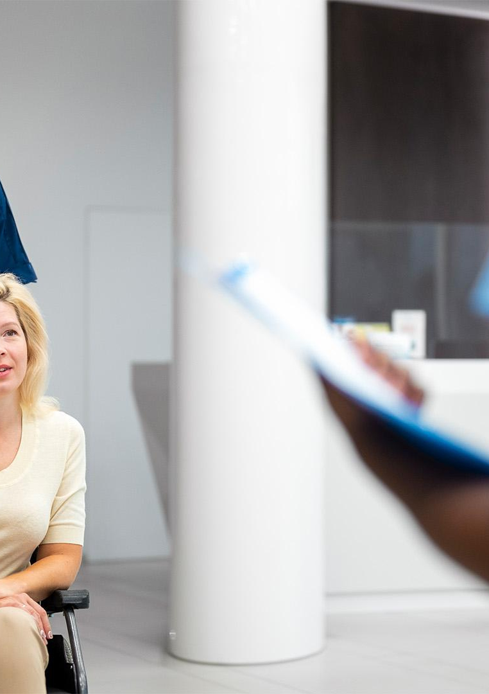
Профессиональное развитие кадров
Кадровый центр
Это уникальная площадка, которая дает возможность специалистам получать теоретические и практические навыки и знания
Современное пространство для профессионального и дополнительного образования, методического сопровождения, оценочных мероприятий и аккредитации медиков с функциональной и удобной инфраструктурой.

Slide 9
Укомплектованность кардами на 2024г.
1
59 - врачей
На 01.01.2025г. в филиале № 1 ГБУЗ «ГП № 209 ДЗМ» работают:
122 сотрудников
42 - средний медицинский
персонал
По филиалу для полной укомплектованности требуется 3 медицинские сестры (декретные ставки).
2
3
20 - прочий персонал

Slide 10
Сведения по медико-социальной экспертизе филиала №1 ГБУЗ «ГП № 209 ДЗМ» за 2024г.
В 2024г. впервые группа инвалидности установлена у 115 человек
1 группа – 20 человек
2 группа – 30 человек
3 группа – 65 человек
Всего направлено | Признаны инвалидами | I | II | III | Мужчин | Женщин | До 20 лет | 20-29 лет | 30-39 лет | 40-49 лет | 50-59 лет | Более 60 лет | Не установлена группа инвалидности
141 | 115 | 20 | 30 | 65 | 63 | 52 | 1 | 2 | 10 | 6 | 23 | 73 | 26

Slide 11
Сведения по 209 ДЗМ» за 2024г. медико-социальной экспертизе филиала №1 ГБУЗ «ГП № 209 ДЗМ»
Повторно направлено на медико-социальную экспертизу в связи, с истечением срока инвалидности
Всего направлено | Признаны инвалидами | I | II | III | Мужчин | Женщин | До 20 лет | 20-29 лет | 30-39 лет | 40-49 лет | 50-59 лет | Более 60 лет | Не установлена группа инвалидности | Группа уменьшена | Группа увеличена
251 | 236 | 22 | 76 | 138 | 106 | 130 | 1 | 6 | 12 | 23 | 55 | 139 | 15 | 18 | 18

Slide 12
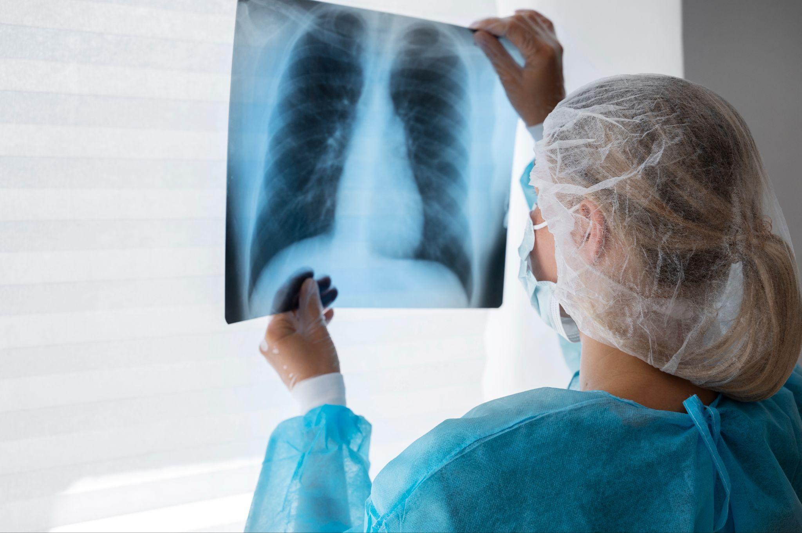
Причины инвалидности:
онкологические заболевания – 121 чел.,
заболевания органов кровообращения – 86 чел.,
заболевания костно-мышечной системы -43 чел.,
заболевания нервной системы – 32 чел.,
заболевания мочевыделительной системы –20 чел.,
заболевания соединительной ткани – 18 чел.,
заболевания эндокринной системы – 13 чел.,
заболевания желудочно-кишечного тракта – 11 чел.,
заболевания органов зрения – 10 чел.,
заболевания органов дыхания – 7 чел.,
заболевания органов слуха – 3 чел.

Slide 13

Среди заболеваний по нозологиям по ВН:
1
на 1-ом месте болезни органов дыхания, из них острые респираторные инфекции верхних дыхательных путей
2
на 2-ом месте болезни костно – мышечной и соединительной ткани
3
на 3–ем месте - заболевания COVID - 19
4
на 4-ом месте - заболевания сердечно-сосудистой системы

Slide 14
Прием пациентов с симптомами ОРВИ
В филиале №1 ГБУЗ «ГП № 209 ДЗМ» организован фильтр – бокс для приема пациентов с признаками ОРВИ, повышенной температурой. Через отдельный вход пациенты обращаются для получения квалифицированной медицинской помощи, где проводится экспресс-тест на COVID-19, осмотр врача, назначается лекарственная терапия. Основной целью является – разделение потоков между пациентами с признаками ОРВИ и соматическими пациентами. Пациенты с установленным диагнозом ОРВИ или COVID-19 наблюдаются врачами поликлиники с использованием телемедицинских технологий (аудиоконсультация). Пациентам с диагнозом ОРВИ листок нетрудоспособности закрывается удаленно, после контрольного звонка врача. Без необходимости повторного визита в поликлинику.

Slide 15
Прививочная работа филиала №1 ГБУЗ «ГП № 209 ДЗМ»
В 2024г. на 98%-100% выполнены планы профилактических прививок против гепатита В и А, кори, краснухи, дифтерии, гриппа, АДСМ, клещевого энцефалита. Против сезонного гриппа вакцинировано 25910 человек, в поликлинике – 7386 человек, выездными бригадами – 18524 человек.

Slide 16
Вакцинация от COVID-19
С 14.01.2021г. на базе филиала № 1 ГБУЗ «ГП № 209 ДЗМ» организовано проведение вакцинации населения города Москвы против новой коронавирусной инфекции (COVID-19) в рамках гражданского оборота.
2021 год
2022 год
2023 год
2024 год
Всего вакцинировано
I компонентом вакцины
38856 пациентов,
II компонентом вакцины
39942 пациентов,
«Ковивак» VI, V2
2210 человек
(всего 81008 человек)
Всего вакцинировано
I компонентом вакцины
28443 пациентов,
II компонентом вакцины
24064 пациентов,
(всего 52507 человек)
Всего вакцинировано
I компонентом вакцины
6492 пациентов,
II компонентом вакцины
3980 пациентов,
(всего 10472 человек)
Всего вакцинировано
«Спутник-лайт»
(всего 1812 человек)
В 2025 году так же продолжается проведение вакцинации и ревакцинации населения против Covid – 19.

Slide 17
Диспансеризация
В нашей поликлинике проводится диспансеризация на выявление и профилактику заболеваний.
Всего было осмотрено 33425 человек
1
Первый этап диспансеризации 26077 человек
2
Профилактические медицинские осмотры 7348 человек
3
Углубленная диспансеризация 2128 человек

Slide 18

Льготное лекарственное обеспечение
Лекарства по
QR-коду
Общественные слушания по закупке лекарств
Проводятся ежегодно - совместно с профессиональным, пациентским и фармацевтическим сообществами для определения потребности в необходимом количестве препаратов
Лекарства в
коммерческих аптеках
С 2022 года льготные лекарства можно получить в коммерческих аптеках
Неснижаемые остатки
на складах
ДЗМ регулярно отслеживает обеспечение пациентов необходимыми лекарственными препаратами

Slide 19
Льготные лекарственные препараты в 2024г. получили 6055 полисов, из них по федеральной льготе 1859 полисов, по региональной льготе 4196 полисов. Данная информация предоставлена по аптечному пункту №66-3. На основании приказа Департамента здравоохранения города Москвы от 12.05.2021г. № 429 «Об утверждении порядков дополнительного лекарственного обеспечения граждан, имеющих место жительства в городе Москве, страдающих сердечно-сосудистыми заболеваниями», приказа Департамента здравоохранения города Москвы от 14.12.2021г. № 1246 «О внесении изменений в приказ Департамента здравоохранения города Москвы от 12 мая 2021г. № 429» утвержден порядок дополнительного лекарственного обеспечения граждан в возрасте 18 лет, имеющих место жительства в городе Москве, перенесших инфаркт миокарда (758 категория льготы – 90 человек), либо страдающих мерцательной аритмией (болезни сердца с фибрилляцией или трепетанием предсердий) (760 категория льготы – 564 человек), либо гиперлипидемией с очень высоким риском развития сердечно-сосудистых заболеваний (759 категория льготы – 89 человек), либо перенесших острое нарушение мозгового кровообращения ( 761 категория льготы – 34 человек), либо перенесших аортокоронарное шунтирование (762 категория льготы – 18 человек), либо перенесших ангиопластику коронарных артерий со стентированием ( 763 категория льготы – 102 человек), либо перенесших катетеризацию абляции по поводу сердечно-сосудистых заболеваний (764 категория льготы – 18 человека), хроническая сердечная недостаточность ( 766 категория льготы -32 человека), ХСН, приоритетная терапия ( 767 категория льготы – 6 человек) лекарственными препаратами, отпускаемыми по рецептам врачей бесплатно для проведения соответствующей терапии при лечении в амбулаторных условиях выписано рецептов 59272 на сумму 74693968,8. Средняя стоимость рецепта составила 1260,2.

Slide 20
С апреля 2017 г. организована работа двух кабинетов по ведению пациентов старших возрастных групп с множественными хроническими заболеваниями.
Кабинет 1
Кабинет 2
Врач общей практики
Врач общей практики
Медицинская сестра
Медицинская сестра
Регистр врача составляет
644 человек
Регистр врача составляет
604 человек
Кабинеты оснащены телефонами для связи пациентов с врачом и медицинской сестрой в любое время в течение рабочего для записи на прием, коррекции лечения и другим вопросам.

Slide 21
С сентября 2017г. организована работа кабинета патронажной службы для оказания медицинской помощи на дому пациентам старше 18 лет, которые не могут обслуживать себя или передвигаться самостоятельно из-за врожденного, приобретенного заболевания или травмы.
Патронажная служба состоит из врача- терапевта участкового, 2-х медицинских сестер и фельдшера.
Пациентам на дому, при необходимости, осуществляется забор крови, другие биологические материалы, перевязки, инъекции, осмотры врачей-специалистов по показаниям.
По просьбе родственников или самого пациента, за ним закрепляется патронажная бригада, выезжающая на дом.
Всего прикреплено маломобильных пациентов 274.
В 2024г. выполнено врачом 1266 плановых посещений. Выполнено выходов на дом медицинскими сестрами 3360

Slide 22
В 2019 году утвержден московский стандарт онкологической помощи
Онкобольница
№62
МКНЦ им.
А.С. Логинова
ГКБ им.
С.П. Боткина
ММКЦ
«Коммунарка»
ГКОБ №1
На их базе созданы:
высокотехнологичные ЦАОПы для проведения диагностических исследований
современные лаборатории для определения природы опухоли конкретного пациента
Путь пациента при подозрении на ЗНО начинается чаще всего в городских поликлиниках
Созданы сервисы индивидуального сопровождения и психологической помощи
Разработаны «клиентские пути» - четкие регламенты и алгоритмы действий при обнаружении ЗНО у пациента
Организован рейтинг онкологических стационаров Москвы

Slide 23
В 2024г. на врачебной комиссии изучено 55 случаев запущенных случаев злокачественных новообразований.
2024
В 2023г. на врачебной комиссии изучено 45 случаев запущенных случаев злокачественных новообразований.
2023

Slide 24
В 2024г. поступило 416 обращений граждан, из них 7 благодарностей в вышестоящие организации, 37 обращений признаны обоснованными, по которым вынесены дисциплинарные взыскания (3 замечания, 2 выговора, 32 случаев дисциплинарного воздействия). Все обращения рассматривались в индивидуальном порядке.
По структуре обращений общая картина, следующая:
больше всего вопросов у населения, возникало по доступности записи на прием к врачам и диагностические исследования, что составило 26,3% от всех обращений,
далее различные аспекты медицинского обеспечения – 23%,
затем вопросы качества оказания медицинской помощи, которые увеличились на 8,1%.
В случае негативного содержания обращения, специалисты вступали в диалог с пациентами и детализировали проблемы для их разрешения. Изучаются предложения граждан по улучшению работы поликлиники. Администрация использует обратную связь от пациентов для совершенствования оказания медицинской помощи.

